Slide 1
Литературные направления
КЛАССИЦИЗМ
Автор: учитель русского языка и литературы
ГБОУ «школа 109» подразделение в ФНКЦ им. Д.Рогачёва
Капущак Марианна Николаевна

Slide 2
Литературное направление
- это художественный метод, формирующий общие идейно-эстетические принципы в творчестве множества писателей.

Slide 3
КЛАССИЦИЗМ
(от лат. сlassicus – образцовый)
Направление в искусстве
XVII – начала XIX века.
Ориентировалось на образы и формы античного искусства.

Slide 4
В основе КЛАССИЦИЗМА –
принцип РАЦИОНАЛИЗМА
Гражданско-просветительская тематика. Человек – гражданин, а не личность.
Утверждение культа разума.
Конфликт между чувством и разумом; между личным желанием и общественным долгом.
Искусство должно изображать идеальную (образцовую) модель жизни.
Чёткое деление на положительных и отрицательных героев.

Slide 5
КОНФЛИКТ чувства и разума
чувство,
личный интерес
РАЗУМ,
ДОЛГ
В поступках героев преобладает разум, а проявление чувств осуждается.

Slide 6
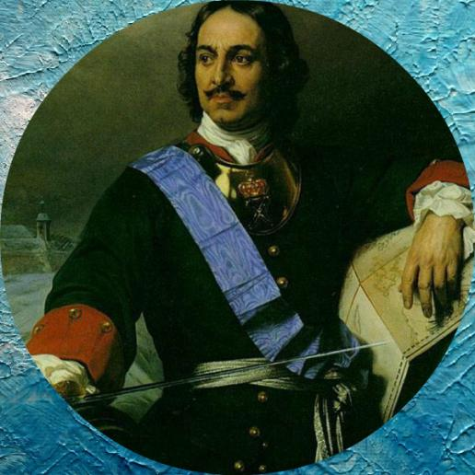
ГЕРОЙ КЛАССИЦИЗМА
Овладел своими страстями.
Подчинил личные интересы долгу перед обществом.
Руководствуется высокими нравственными принципами.
Высокородный человек.

Slide 7
Строгая жанровая иерархия по теории «трёх штилей» М.В.Ломоносова
СТИЛИ
высокий
Жанры: ода, героическая поэма, трагедия
Лексика: книжная, церковно-славянская
средний
Жанры: элегия, драма, сатира, дружеское послание
Лексика: разговорная с элементами книжной
низкий
Жанры: комедия, басня, песня, письмо
Лексика: исключительно разговорная

Slide 8
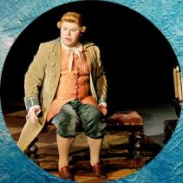
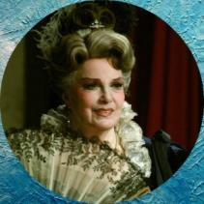
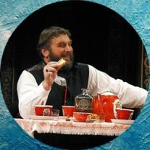
Правило «трёх единств» в драматургии
единства
места
Действие происходит в одном доме.
времени
Действие происходит в течение одного дня.
действия
Одна сюжетная линия, один конфликт.
Герои строго закреплялись за определенным амплуа: герой-любовник, ловкая служанка. Персонажи во время действия не развиваются.

Slide 9
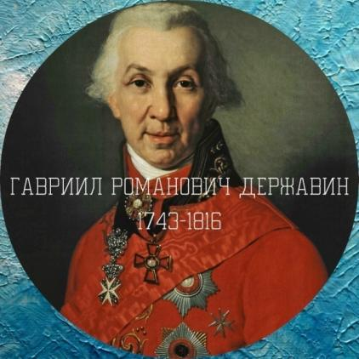
Видные литературные деятели эпохи классицизма
Божественным устам приличен, Монархиня, сей кроткий глас: О коль достойно возвеличен Сей день и тот блаженный час…
(Ода «На день восшествия на Всероссийский престол ее Величества Государыни Императрицы Елизаветы Петровны, 1747 года». М.В.Жуковский)
Подай, Фелица! наставленье: Как пышно и правдиво жить, Как укрощать страстей волненье И счастливым на свете быть?
(Ода «Фелица». Г.Р.Державин)

Slide 10
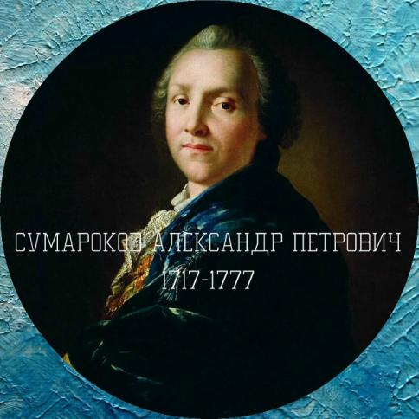
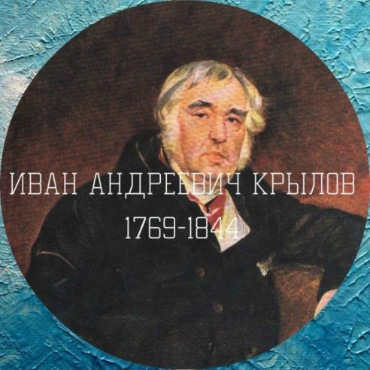
Смеялся воробей, Въ кохтяхъ орла онъ зайца видя:
Бежать умей, Ты смерти ненавидя. А ястребъ ту насмешку прекратилъ. Насмешника подобно ухватилъ.
(Басня «Воробей». А.П.Сумароков)
Чижа захлопнула злодейка-западня:
‎Бедняжка в ней и рвался, и метался,
А Голубь молодой над ним же издевался. «Не стыдно ль», говорит: «средь бела дня ‎Попался! ‎Не провели бы так меня: ‎За это я ручаюсь смело». Ан смотришь, тут же сам запутался в силок. ‎И дело!
(Басня «Чиж и Голубь». И.А.Крылов)

Slide 11
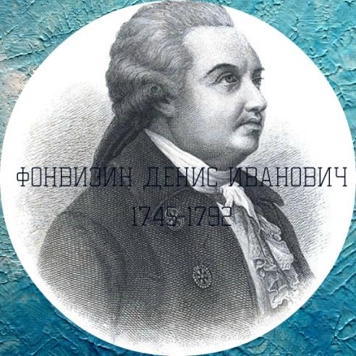
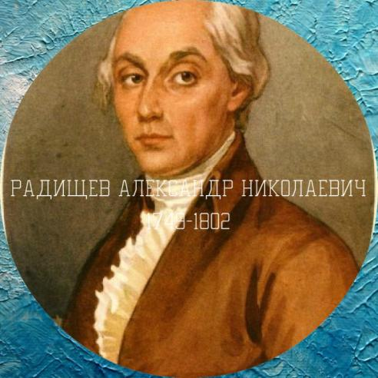
Не имей к мужу своему любви, которая на дружбу походила б. Имей к нему дружбу, которая на
любовь бы походила. Это будет гораздо прочнее.
(Комедия «Недоросль». Д.И.Фонвизин)
Блажен писатель, если творением своим мог просветить хотя единого, блажен, если в едином хотя сердце посеял добродетель.
(«Путешествие из Петербурга в Москву». А.Н.Радищев)

